Slide 1
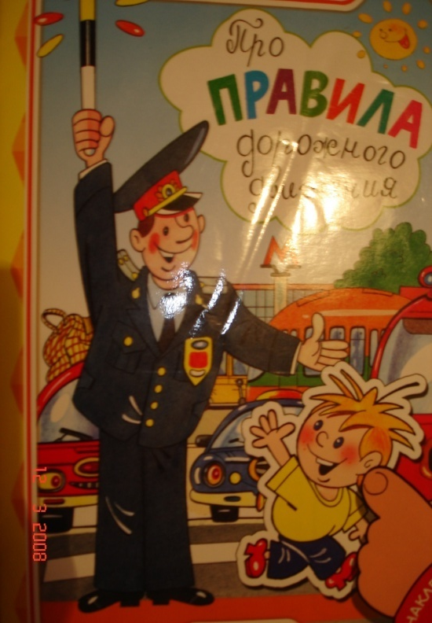
.
Викторина
«Правила дорожного движения»

Slide 2
Сегодня в гости к другу мы весело идем. Вот там на перекрестке – Пятиэтажный дом. И светофор веселый, Огни цветные в ряд, Дает сигнал машинам: «Дорогу для ребят!» Но что-то вдруг случилось, Погасли огоньки, Толпой стоят машины, - Сигналят все гудки!

Slide 3
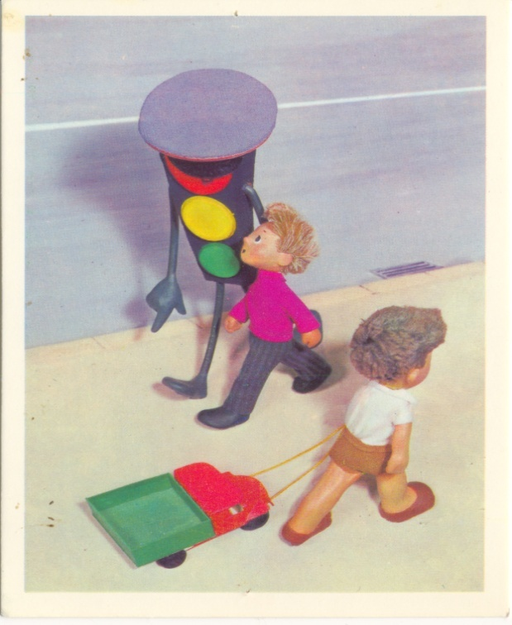
Быть должны у светофора
Разноцветные глаза.
Красный, желтый, зеленый,
А без них никак нельзя!
Светофорик, мы поможем,
Испытания пройдем,
Огоньки твои зажжем!

Slide 4
Какой сигнал светофора разрешает движение?

Slide 5
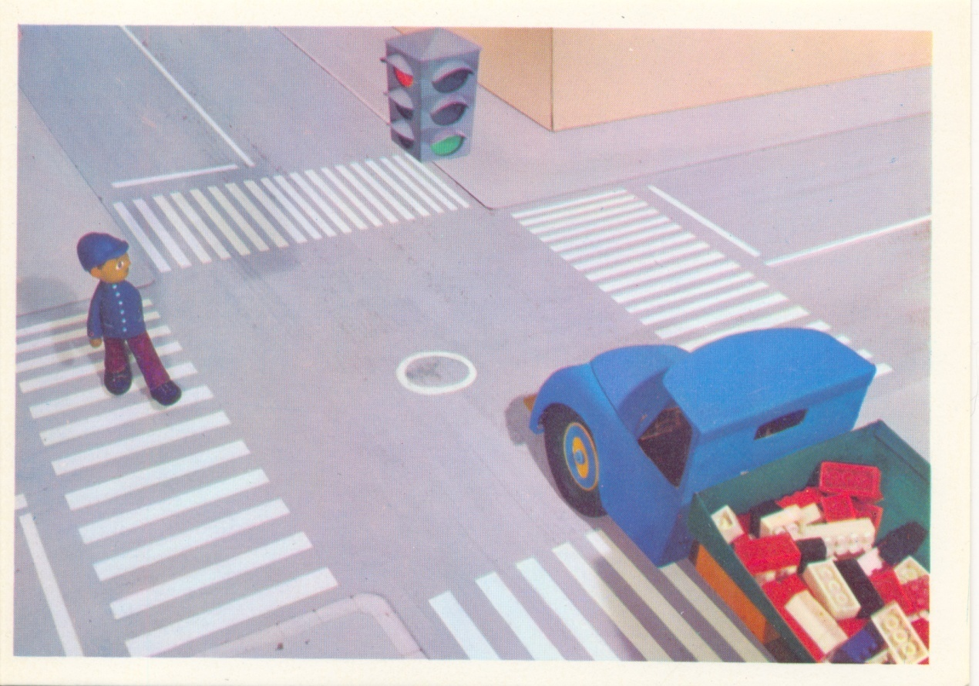
Вспыхнет зелёный – свободно иди.

Slide 6
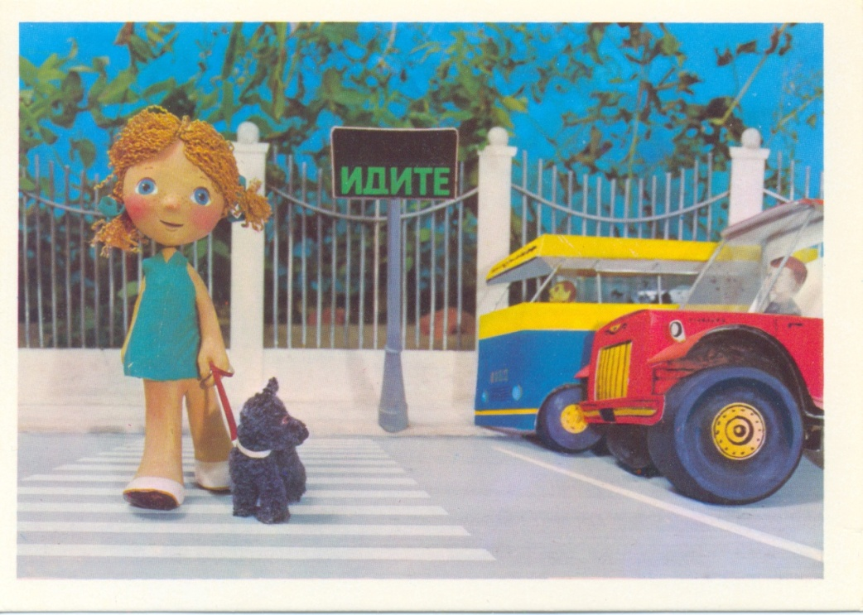
Чтоб приучить пешехода к порядку,
Разлиновали асфальт, как тетрадку.
Через дорогу полоски идут
и за собой пешехода ведут.

Slide 7
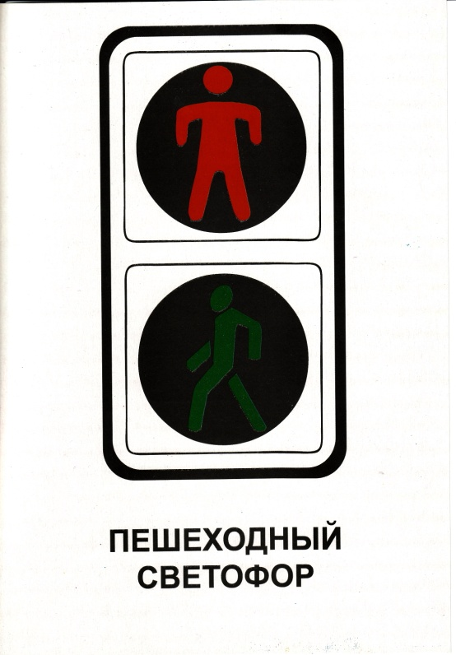
Какой сигнал светофора запрещает движение?

Slide 8
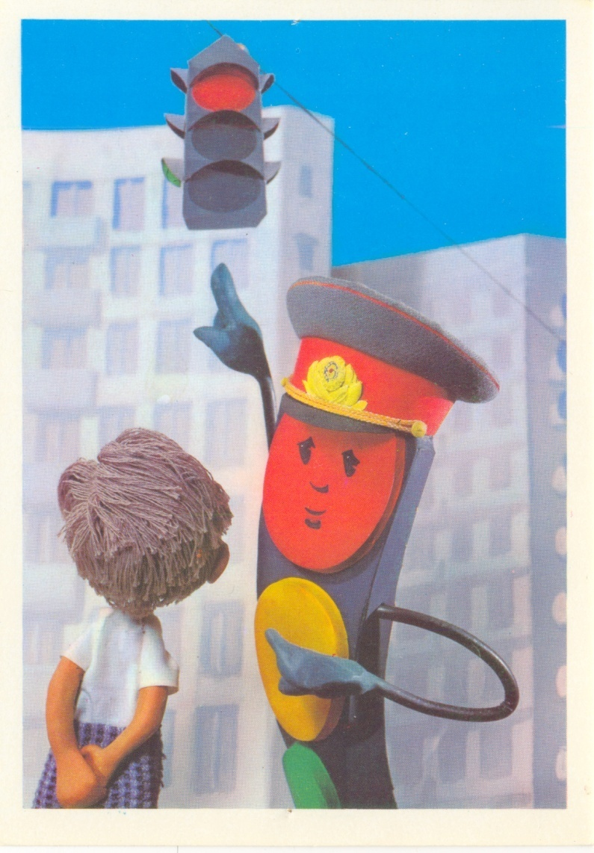
Утроим встаёшь ты,
выходишь из дома-
На перекрёстке –
твой старый знакомый.
Он огоньком тебе красным мигнёт,
Скажет:»Опасно!
Закрыт переход».

Slide 9
Что это за знак и как им пользоваться?
Знак «Пешеходный переход». Если есть такой знак, то переходить проезжую часть следует только в зоне его действия.

Slide 10
Что это за знак и как им пользоваться?
Знак «Подземный пешеходный переход». Переходить проезжую часть следует только по подземному пешеходному переходу.

Slide 11
Что это за знак и как им пользоваться?
Знак «Движение велосипедов запрещено». Он означает, что в этом месте нельзя ездить на велосипедах.

Slide 12
Итог:
1. Что такое ПДД?
2. Для чего нужно знать правила дорожного движения?
3. Что может произойти, если не соблюдать правила дорожного движения?

